Slide 1
Дактилоскопия
Выполнила: студентка ф-та
Истории и права, 3004 гр.,
Кучкильдина Ксения
si-sv.com

Slide 2
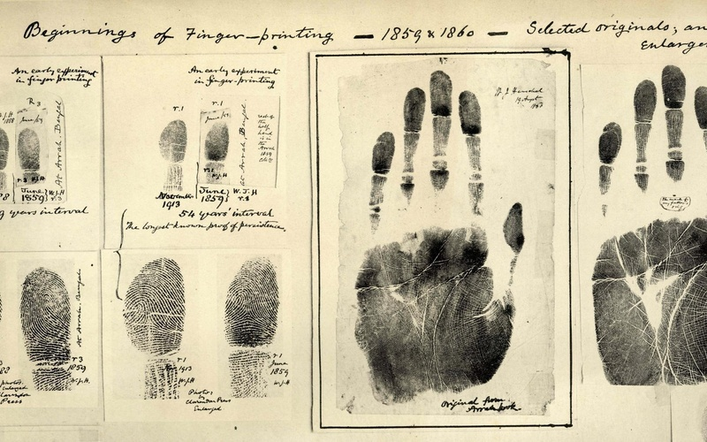

Понятие дактилоскопии
Дактилоскопия – это особый раздел криминалистики, который позволяет идентифицировать личность человека по папиллярным узорам пальцев рук.

Slide 3
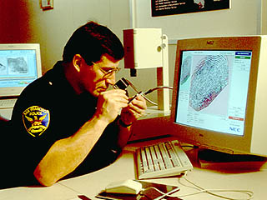
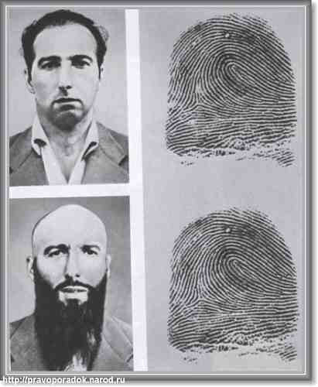
История дактилоскопии
Известная на Востоке еще тысячелетия назад, дактилоскопия пришла в Европу только в XIX веке.
«Отцом дактилоскопии» считается Пуркинье, сочинение которого «О физиологическом исследовании органов зрения и кожи» относится к 1823 году.

Slide 4
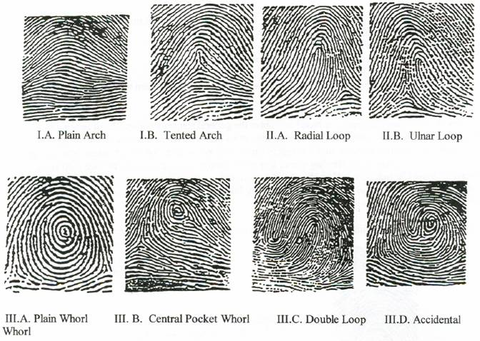
Дактилоскопия – индивидуальность и неповторимость
Главное свойство рисунка кожи на пальцах — его индивидуальность и неповторимость.
Пока не известно полного совпадения отпечатков пальцев двух разных людей.

Slide 5
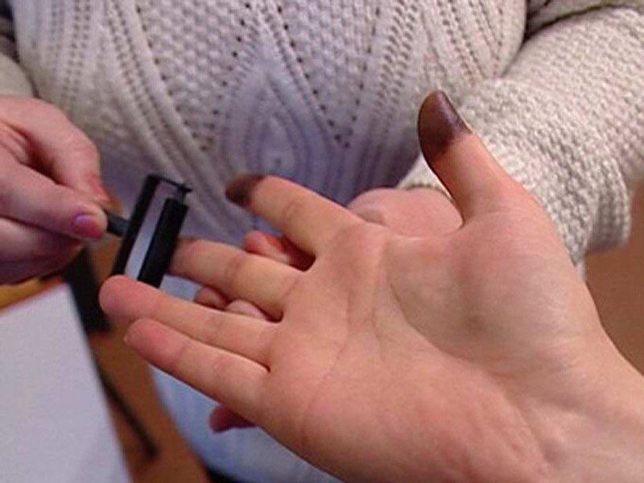
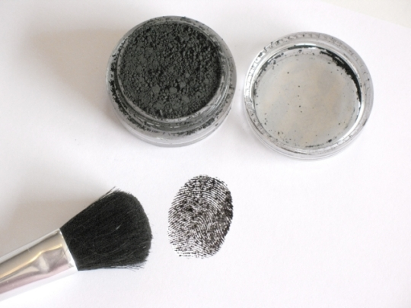
Применение дактилоскопии
Метод дактилоскопии – эффективный и доступный, поэтому его используют правоохранительные органы нашей страны.
Цель дактилоскопирования – получить оттиски ладонных поверхностей рук и образцов отпечатков пальцев. По ним и устанавливается личность человека.

Slide 6
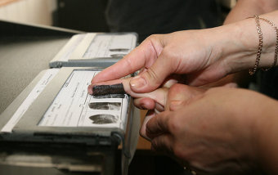
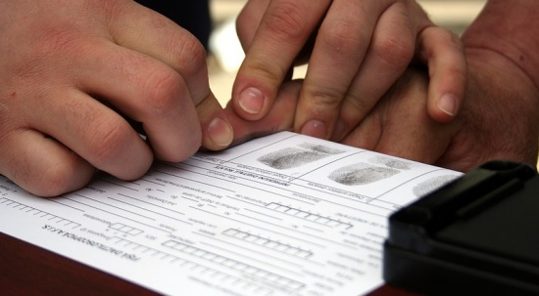
Порядок дактилоскопирования живых лиц.
1). Перед
дактилоскопированием
вымыть руки;
2). На стекло или лист бумаги
нанести слой типографской
краски.
3). Нанести краску на пальцы.
4). Прокатать пальцы по
стеклу.

Slide 7
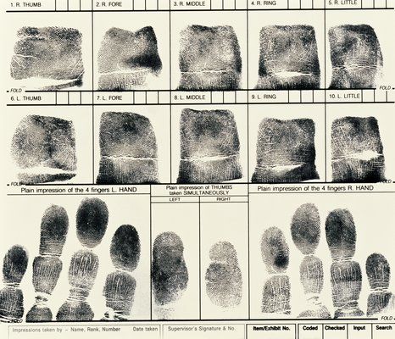
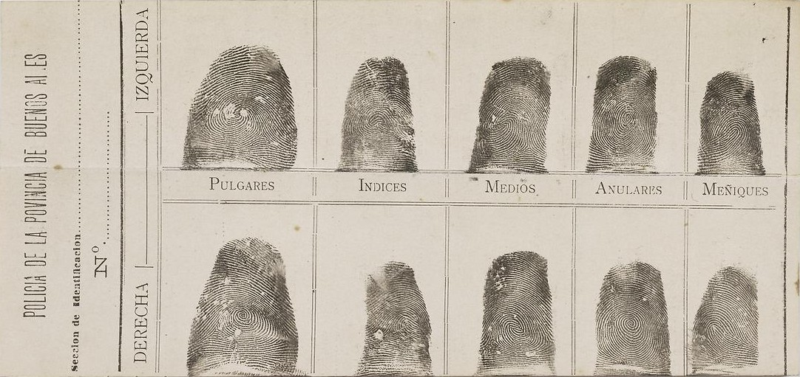
Система регистрации отпечатков в дактилоскопии
Во всех странах сейчас созданы картотеки, в которых хранятся отпечатки пальцев преступников и неопознанные отпечатки пальцев, обнаруженные на месте преступления.

Slide 8
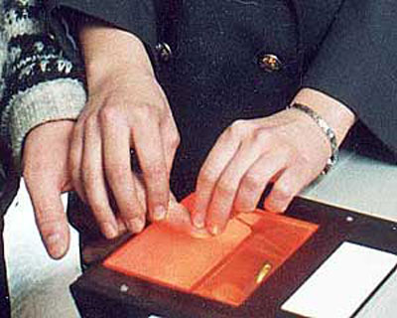

Значение дактилоскопии в раскрытии преступлений
Результаты дактилоскопии имеют существенное значение. Они помогают выбрать правильную версию преступления, выяснить действительные обстоятельства дела, а также и найти настоящего виновника преступления.

